Slide 1
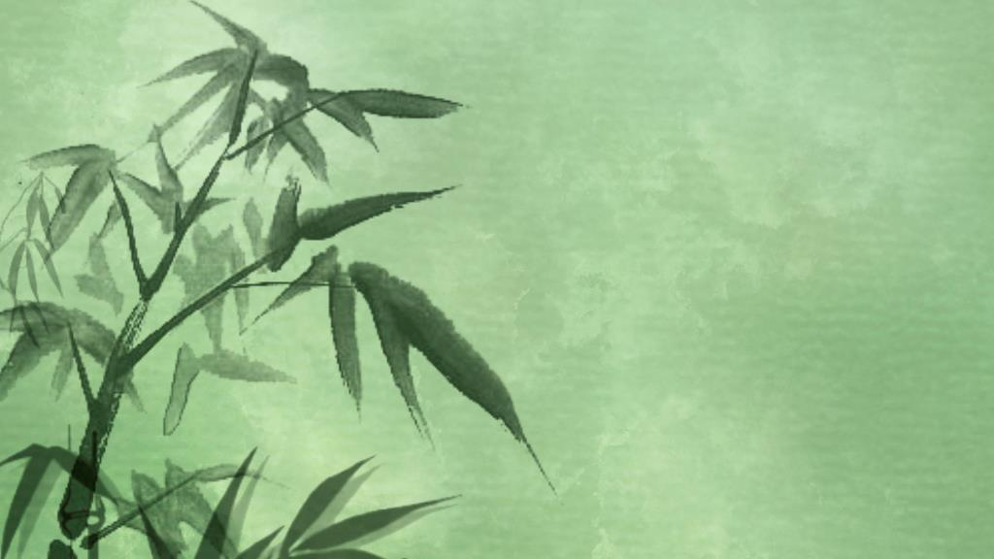
书法
Китайская каллиграфия:
Напиши своё имя
Урок изобразительного искусства, 4 класс

Slide 2
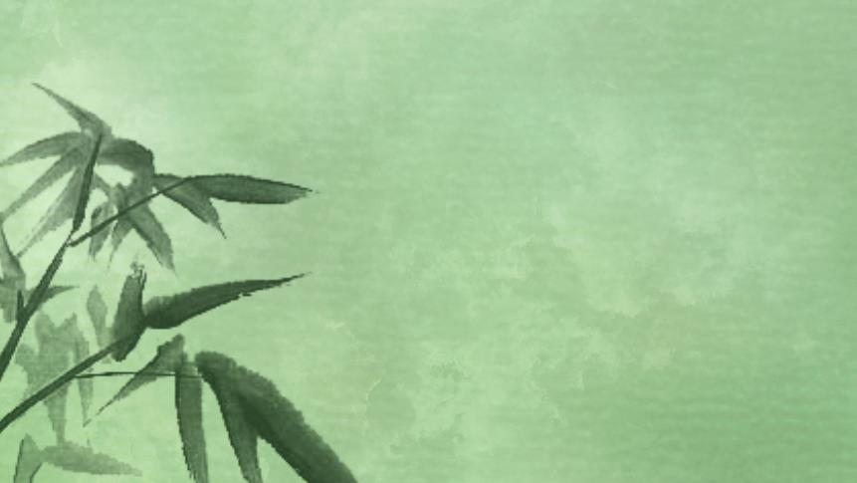
Цель урока:
Познакомить учеников с историей и особенностями китайской каллиграфии.
Научить пользоваться кистью и чернилами для письма.
Написать свое имя с использованием китайских иероглифов.
Развить интерес к культуре и искусству Китая.
Notes:
Вводная часть: 15 минут.

Slide 3
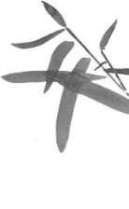
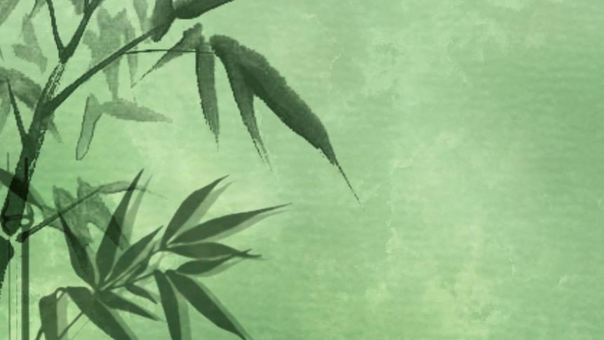
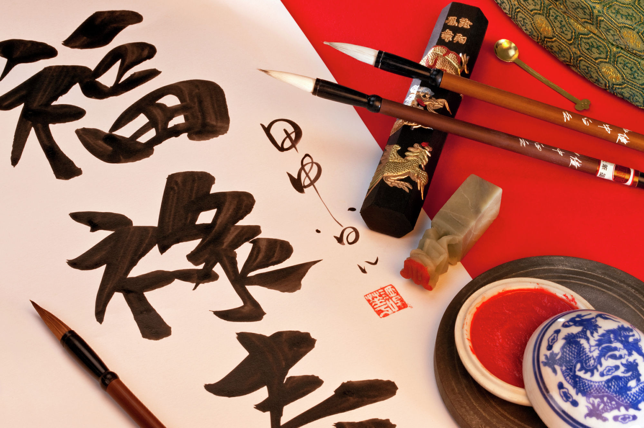
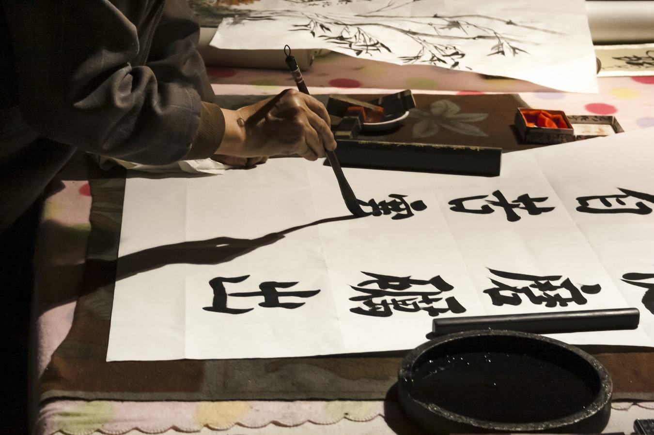
Что такое каллиграфия
书法
Каллиграфия — это искусство красивого письма. Это не просто письмо, а создание красивых линий и узоров с помощью кисти и туши. В Китае каллиграфия считается искусством.
Notes:
Ребята, кто-нибудь знает, что такое каллиграфия?"
«Как вы думаете, почему письмо может быть искусством?»
Сегодня мы знакомимся с третьей каллиграфией и попробуем написать свое имя кистью и оттенками!"

Slide 4
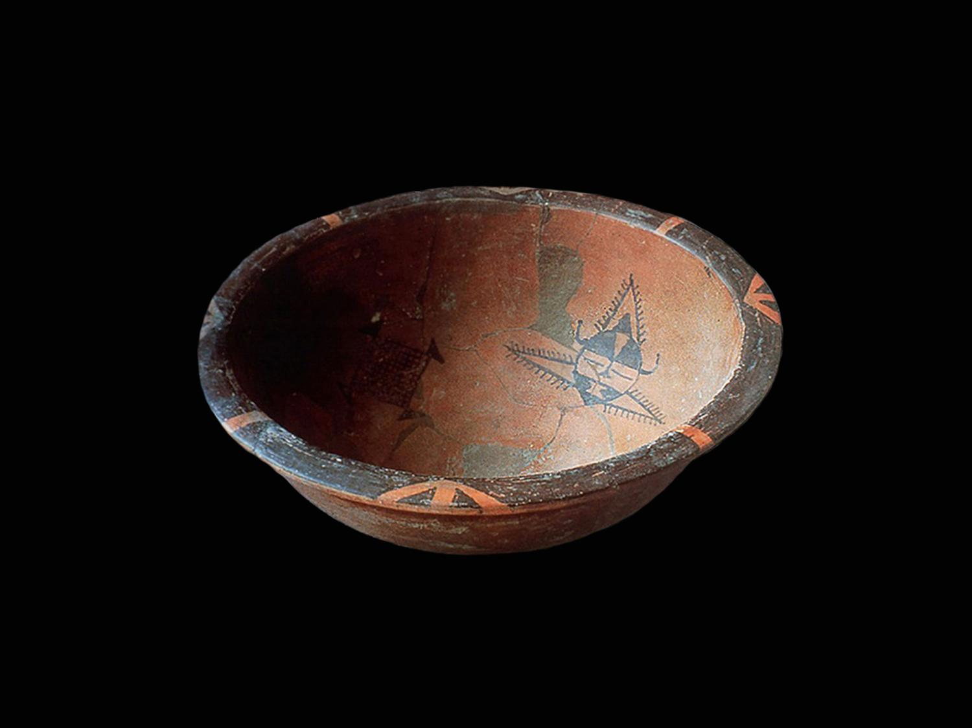
Глиняные изделия из Банпо ( 4.000 лет до н.э.)
Глиняные изделия из Банпо. Во время раскопок были обнаружены примитивные глиняные изделия, датируемые 4 тысячелетием до н. э.. Эта глиняная утварь была украшена изображениями, похожими на иероглифы. Первые знаки не передавали точного значения, а несли лишь обобщённый или приблизительный смысл.
Notes:
Самые первые следы китайских букв датируются примерно 3 тысячами лет назад, во времена правления династии Шан (1600–1046 годы до нашей эры). костях животных и черепах панцирей, это были так называемые «гадательные знаки», которые использовались для связи с духами предков.

Slide 5
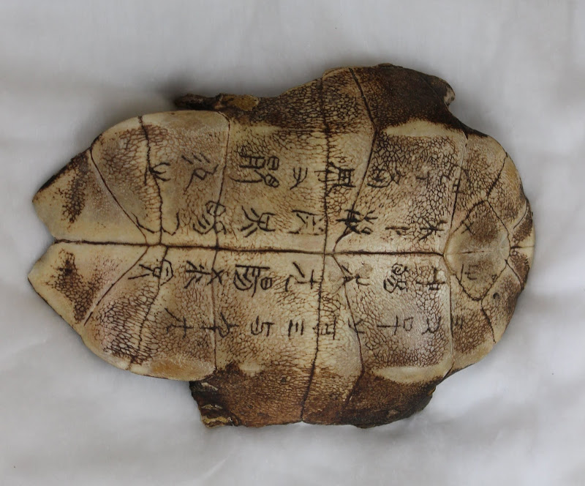
Надпись на черепашьих панцирях ( 3.000 лет до н.э.)
Самые первые следы китайских букв датируются примерно 3 тысячами лет назад, во времена правления династии Шан (1600–1046 годы до нашей эры). костях животных и черепах панцирей, это были так называемые «гадательные знаки», которые использовались для связи с духами предков.
Notes:
Самые первые следы китайских букв датируются примерно 3 тысячами лет назад, во времена правления династии Шан (1600–1046 годы до нашей эры). костях животных и черепах панцирей, это были так называемые «гадательные знаки», которые использовались для связи с духами предков.

Slide 6
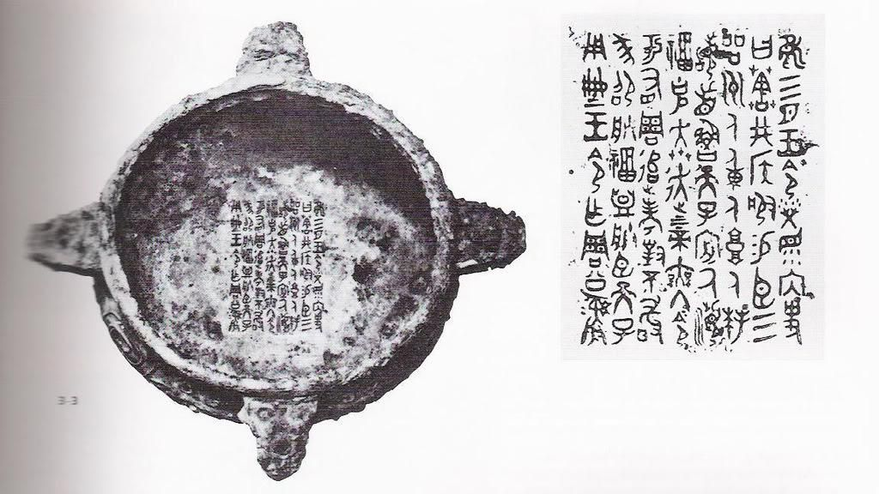
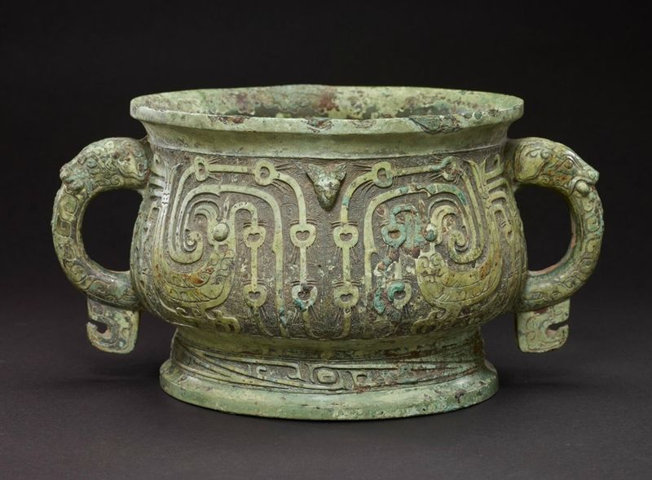
Надписи на бронзе (династии Чжоу (1046–256 годы до н.э.)
Иероглифы уже стали использовать на бронзовых сосудах и других предметах, что сохранение сохраняется в дальнейшем.
Notes:
Позднее, во времена правления Чжоу (1046–256 годы до нашей эры), письменность продолжала расти и усложняться, и возникло множество стилей, которые стали первыми шагами к искусству каллиграфии. В те времена иероглифы уже стали использовать на бронзовых сосудах и других предметах, что сохранение сохраняется в дальнейшем.

Slide 7
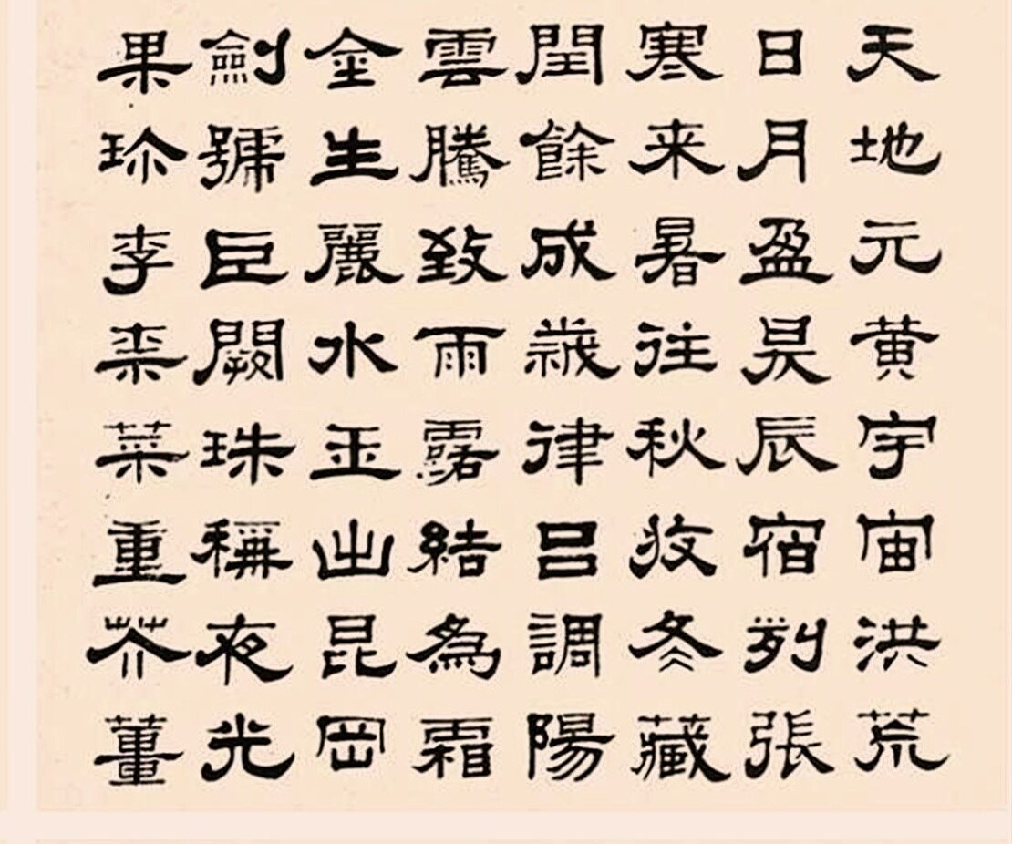
Современные иероглифы (Династия Хань (206 г. до н.э. – 220 г. н.э.
Появился стиль Лиши
Notes:
Династия Хань (206 г. до н.э. – 220 г. н.э.) считается необходимым периодом для каллиграфии, потому что именно тогда каллиграфия обрела статус искусства. Появился стиль Лиши (隸書), или «официальное письмо», с более изысканными линиями и аккуратными формами, которые до сих пор встречаются в китайских иероглифах. Каллиграфия стала не просто способом передачи информации, выражения красоты и личного стиля.

Slide 8
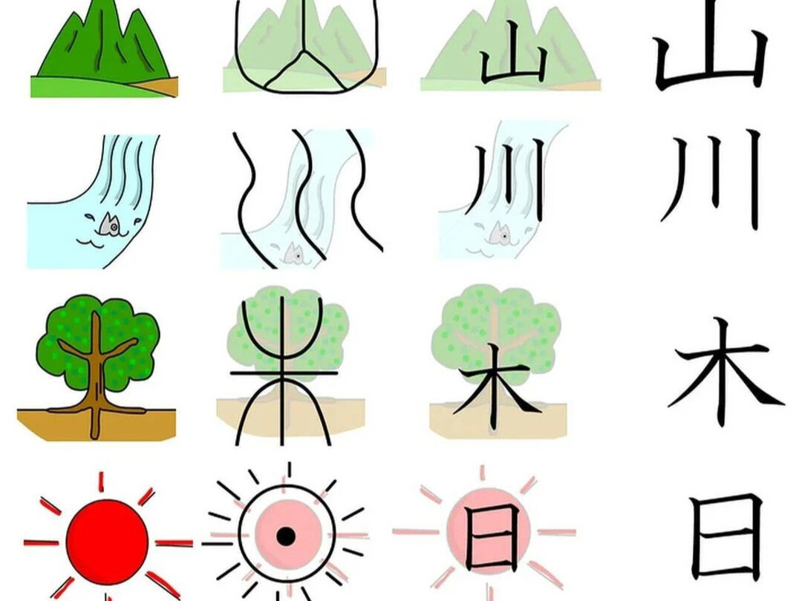
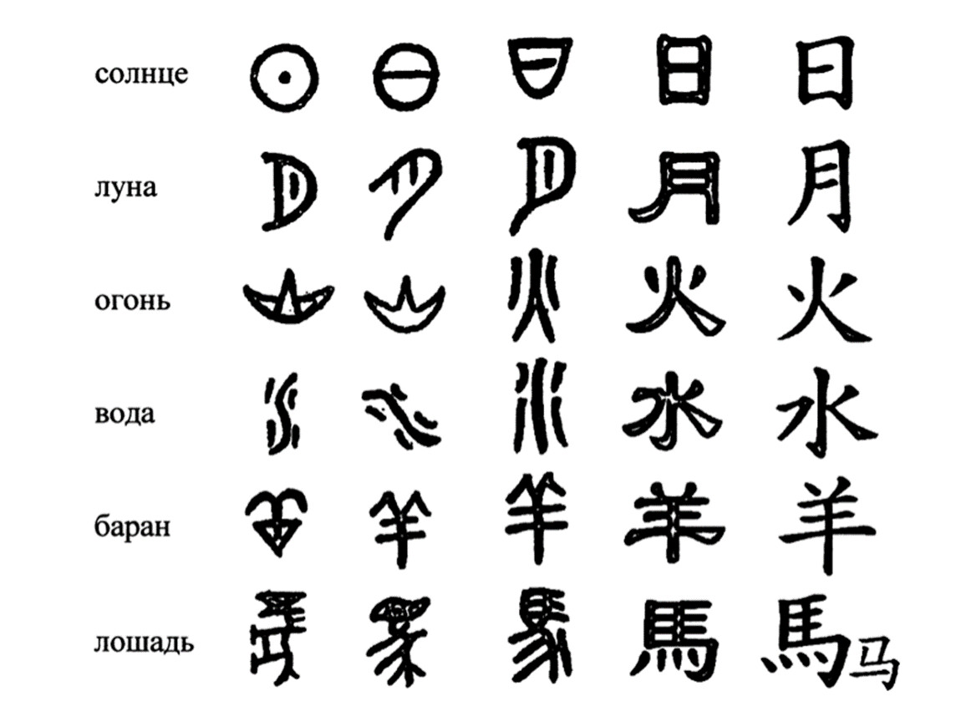
Особенности иероглифов и отличие от латинских букв
Notes:
Китайская письменность состоит из иероглифов, каждый из которых представляет собой слово или идею.
Иероглифы могут быть пиктограммами (изображают предметы) или идеограммами (выражают идеи).
«Каждый иероглиф – это слово или фраза»
"Имеют форму, которая может запомнить значение"
Изображение: Примеры иероглифов с пояснением их результатов (например, «木» – дерево, «日» – солнце).

Slide 9
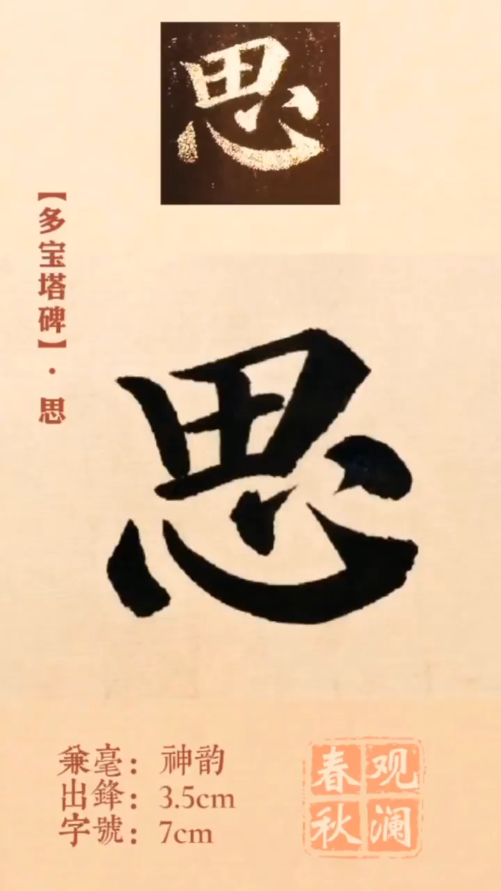
Notes:
В Китае каллиграфия считается одним из самых высоких видов искусства. Каллиграфы в древности были уважаемыми людьми, и их работа ценится до сих пор.

Slide 10
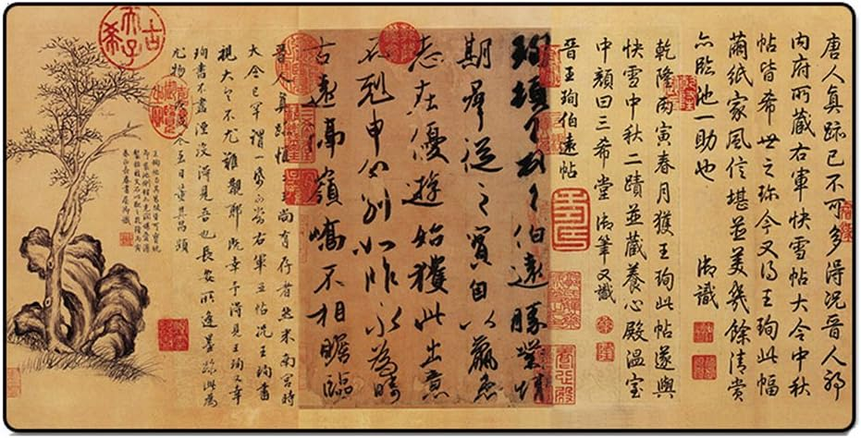
Самая древняя надпись, найденая археологами.
书法
Джао Дзи, 960 - 1127 года
Notes:
Ребята, кто-нибудь знает, что такое каллиграфия?"
«Как вы думаете, почему письмо может быть искусством?»
Сегодня мы знакомимся с третьей каллиграфией и попробуем написать свое имя кистью и оттенками!"

Slide 11
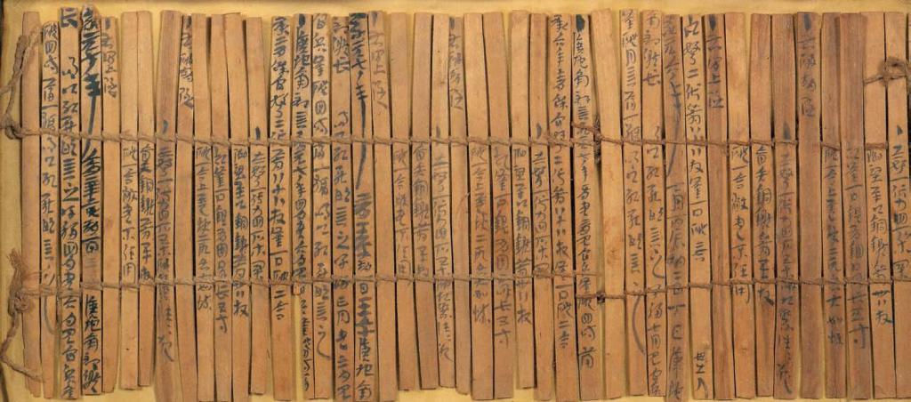
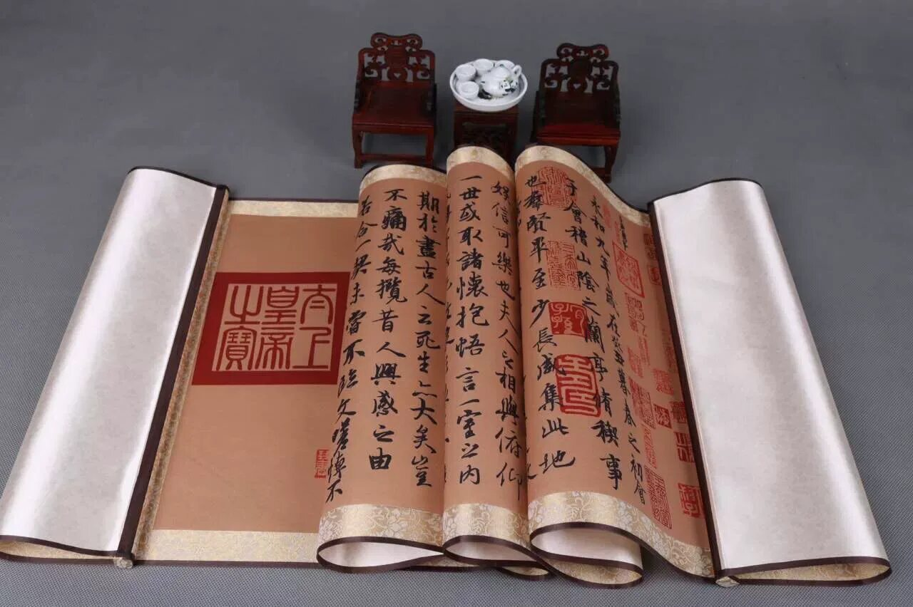
Материалы для письма в древности
Сначала писали на бамбуковых дощечках и шелковых свитках
Позже появилась рисовая бумага
Notes:
"Сначала писали на бамбуковых дощечках и шелковых свитках ""Позже появилась рисовая бумага

Slide 12
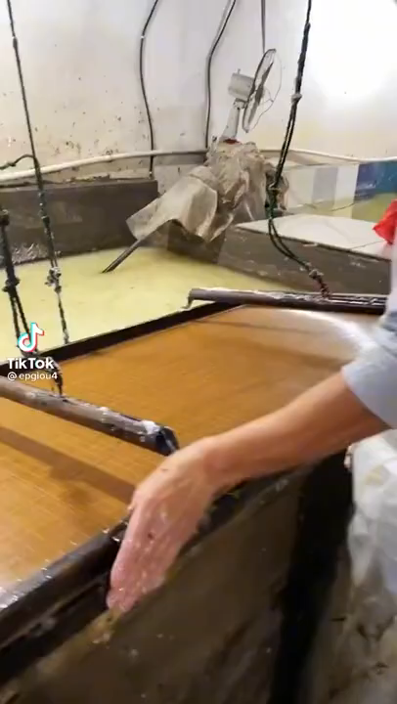
Рисовая бумага – основа каллиграфии
Изготавливается из растительных волокон, таких как рисовая солома
Notes:
Дать потрогать рисовую бумагу

Slide 13
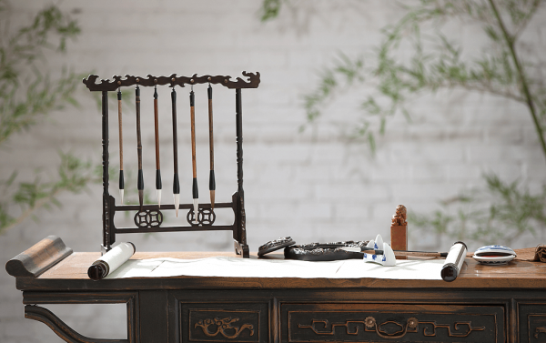
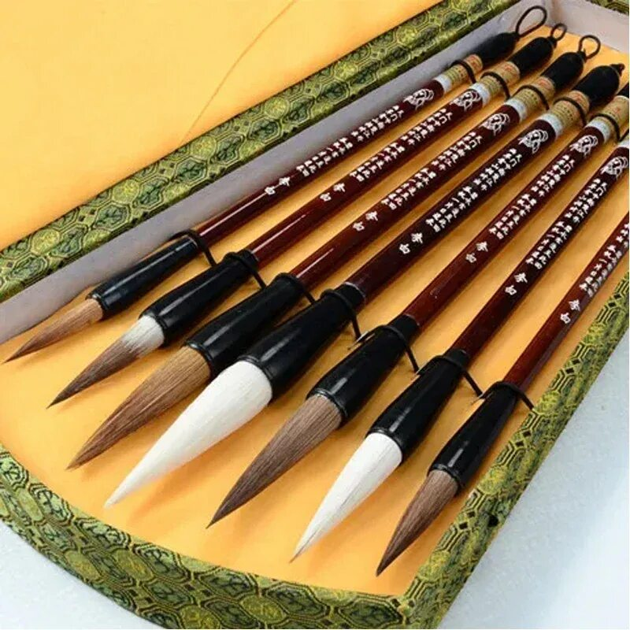
Инструменты каллиграфа – кисть
"Кисти делают из волос животных: козы, волка, кролика"
"Остроконечная форма позволяет создавать разные линии"
Notes:
Кисти для каллиграфии имеют форму обычных художественных кистей.
Изготавливаются из шерсти животных (волк, коза) и имеют остроконечный кончик.
Покажите: Как кисть может создавать разные по толщине линии.
Благодаря острому кончику можно контролировать толщину линии.
Гибкость движения щетки Позволяет передавать и держать влагу.

Slide 14
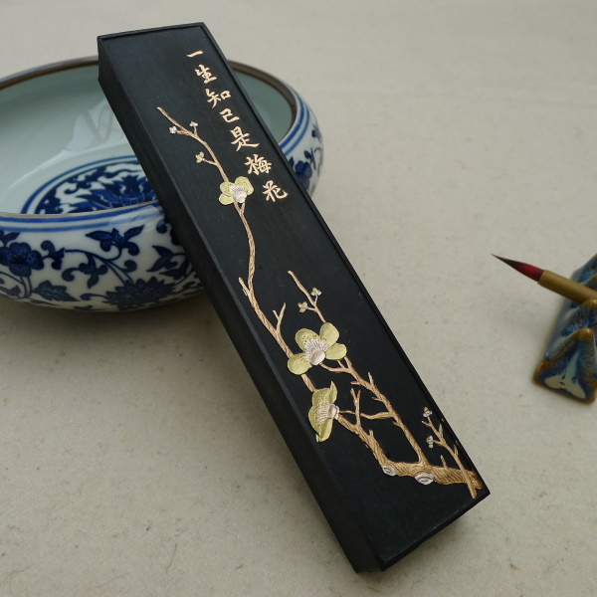
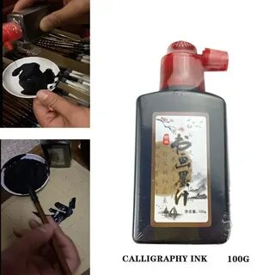
Чернила - душа каллиграфа
书法
Сажа и клей– основные ингредиенты для приготовления туши
Notes:
Опишите процесс приготовления традиционных чернил.
Поясните, что это особый ритуал для каллиграфа.

Slide 15
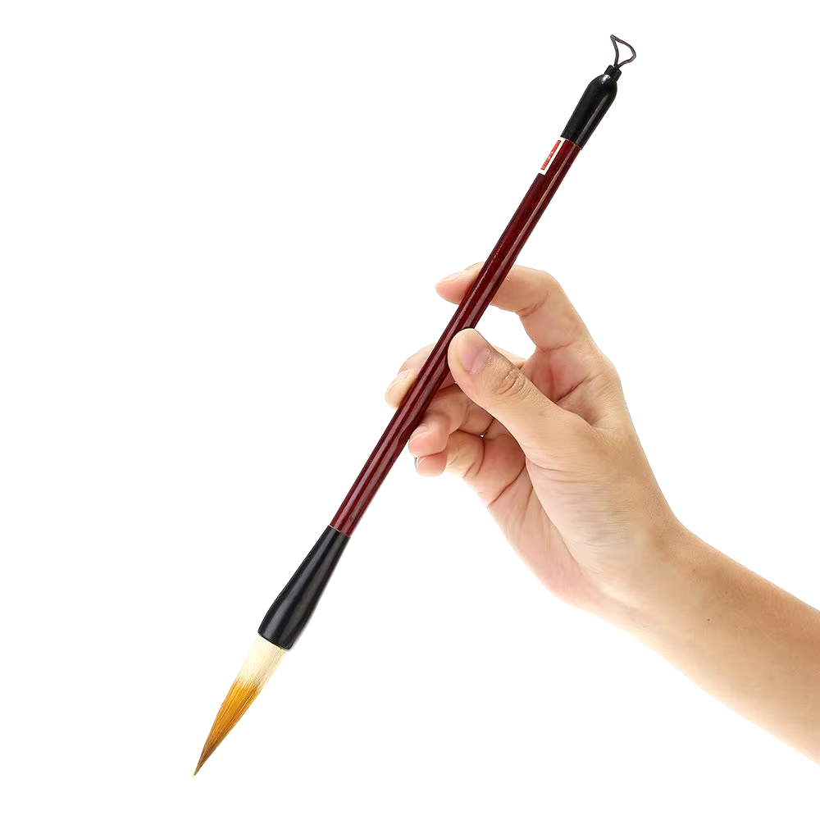
Позиция кисти
"Кисть держать вертикально"
«Используем большой, указательный и средний пальцы»
Notes:
Покажите, как правильно держать кисть вертикально, используя большой, указательный и средний па
"Кисть держать вертикально"«Используем большой, указательный и средний пальцы»льцы.

Slide 16


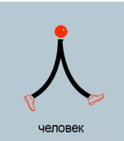
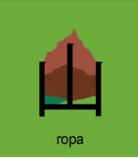
Попробуем
1
2
4
3
Notes:
Объясните правило: сначала нанесите штрихи сверху вниз, слева направо. Уже будет писать

Slide 17
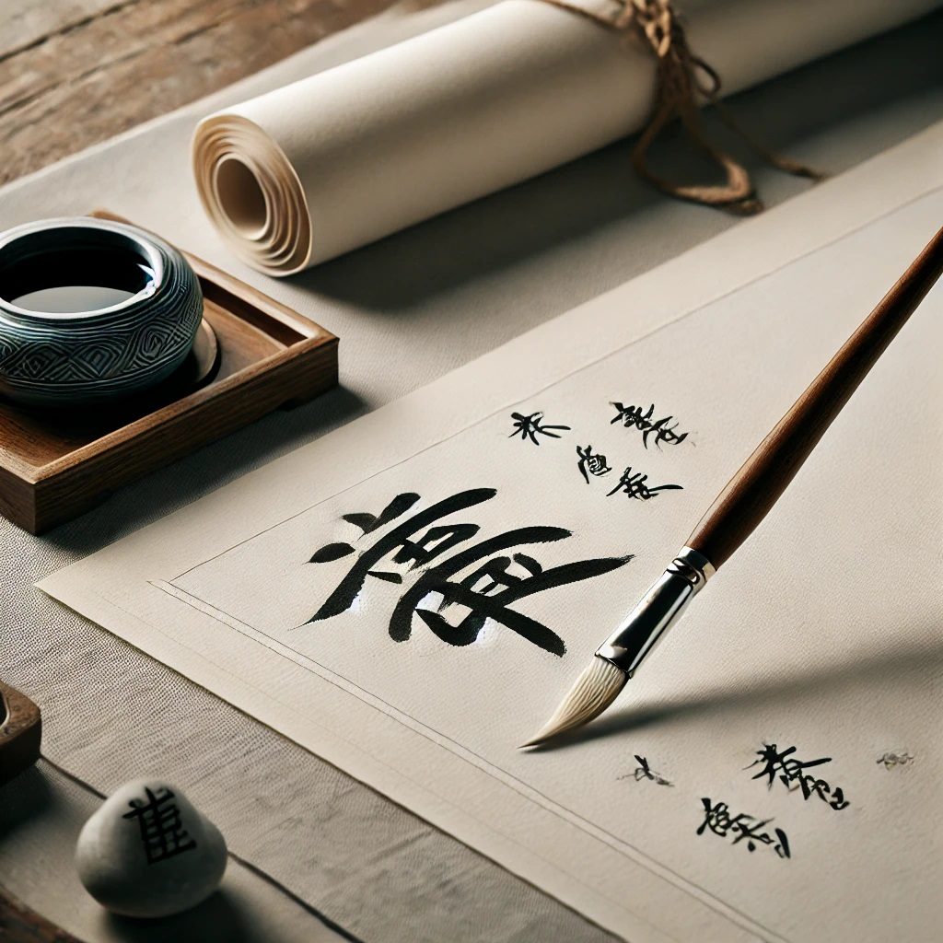
Написание имени
Notes:
Раздача материалов:
Раздайте каждому ученику рисовую бумагу, кисть и краску.
Подготовьте кронштейны для столов (газеты или клеенки).

Slide 18
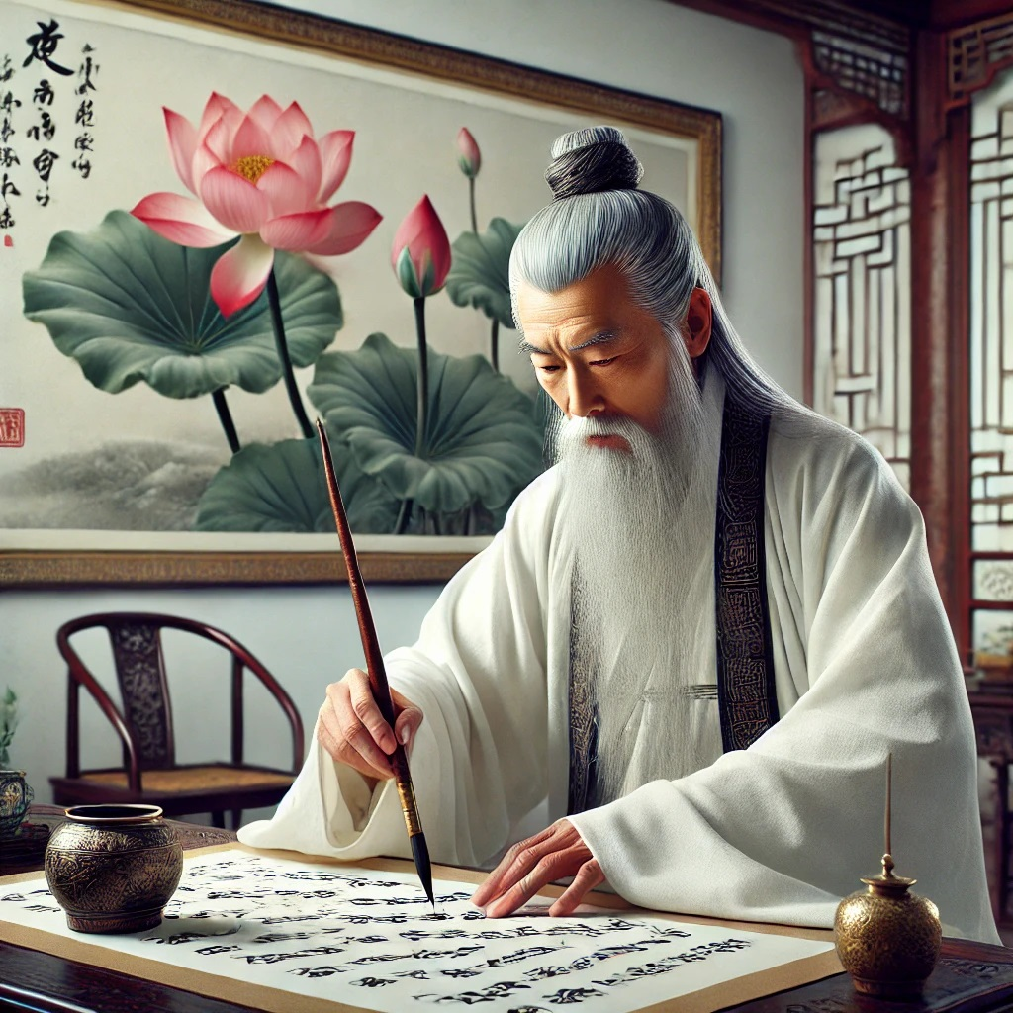
Подготовка к каллиграфии
Дышите ровно, движения должны быть плавными.
Сосредоточьтесь на каждом штрихе.
Notes:
Сидите прямо, расслабленно, но комплексно.
Дышите ровно, движения должны быть плавными.
Сосредоточьтесь на каждом штрихе, предложив, что вложите часть себя в письмо.

Slide 19
Имя
МаМа
Марина
玛丽娜
Notes:
Помогите каждому ученику написать свое имя, изменить порядок штрихов.
Помните о необходимости соблюдения порядка и аккуратности.
Поддержка:Ходите по классу, помогайте и корректируйте технику.

Slide 20
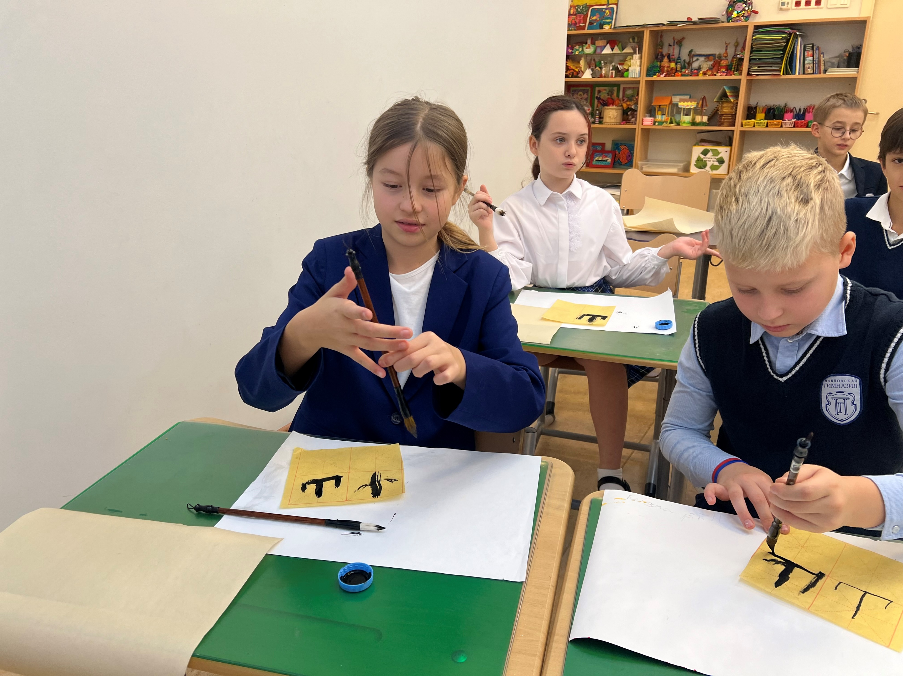
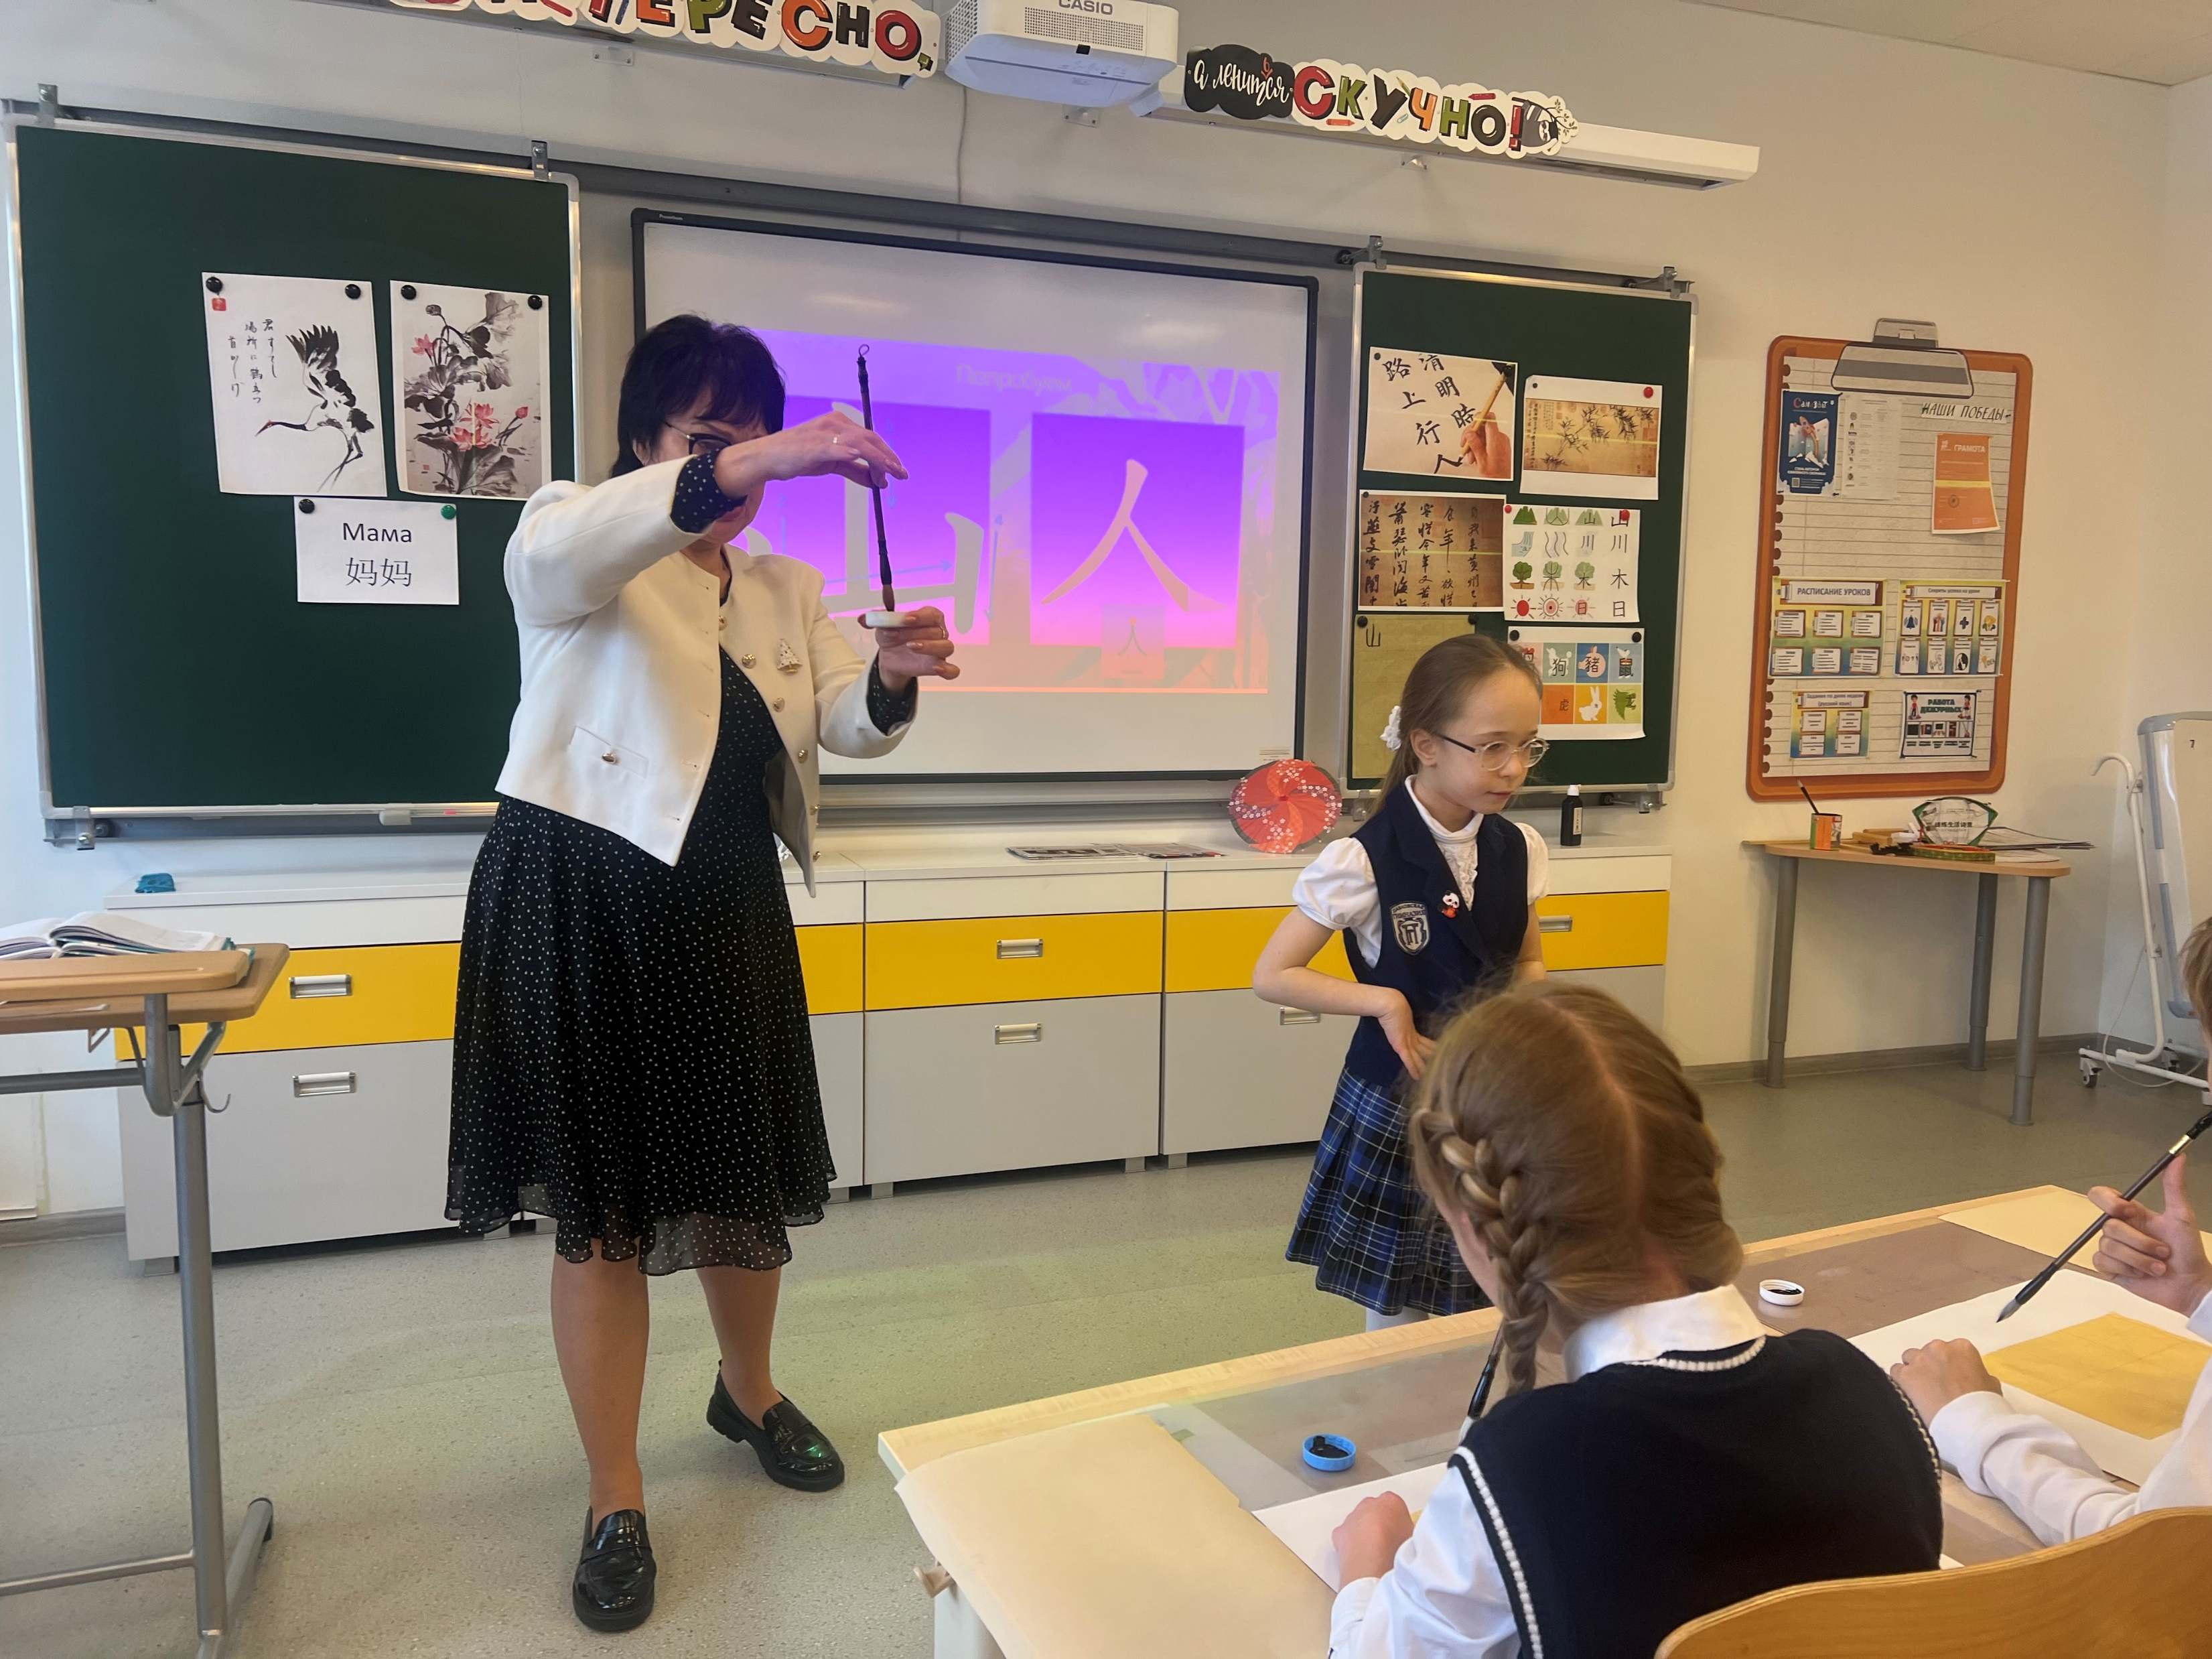
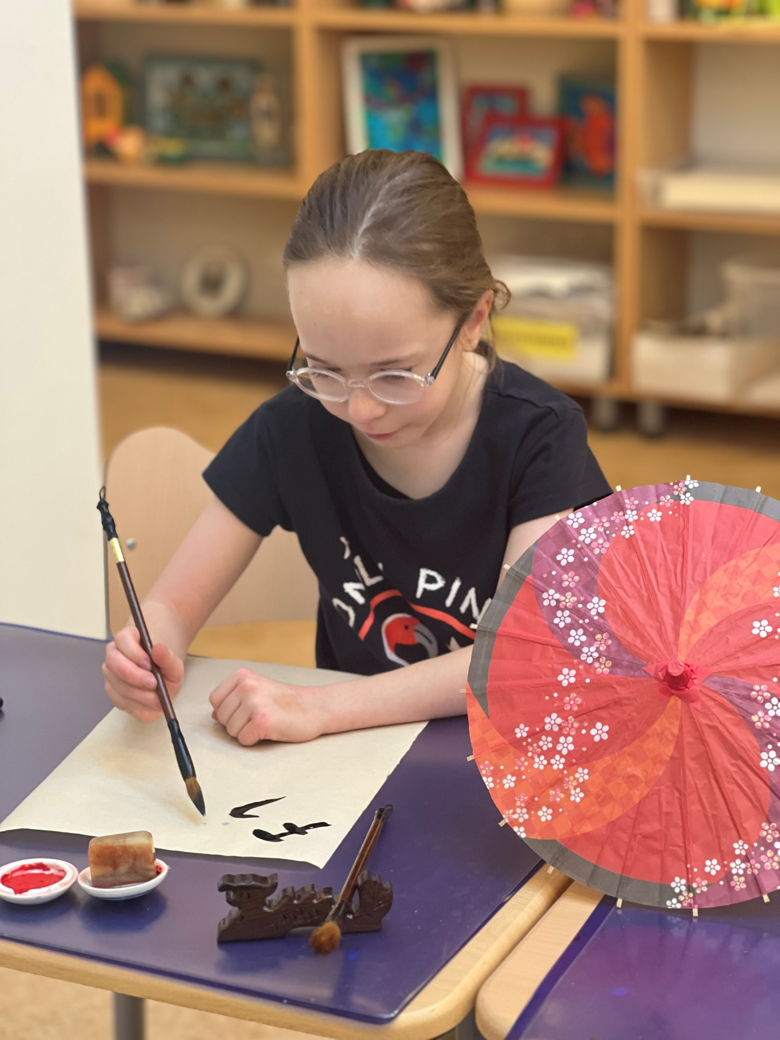
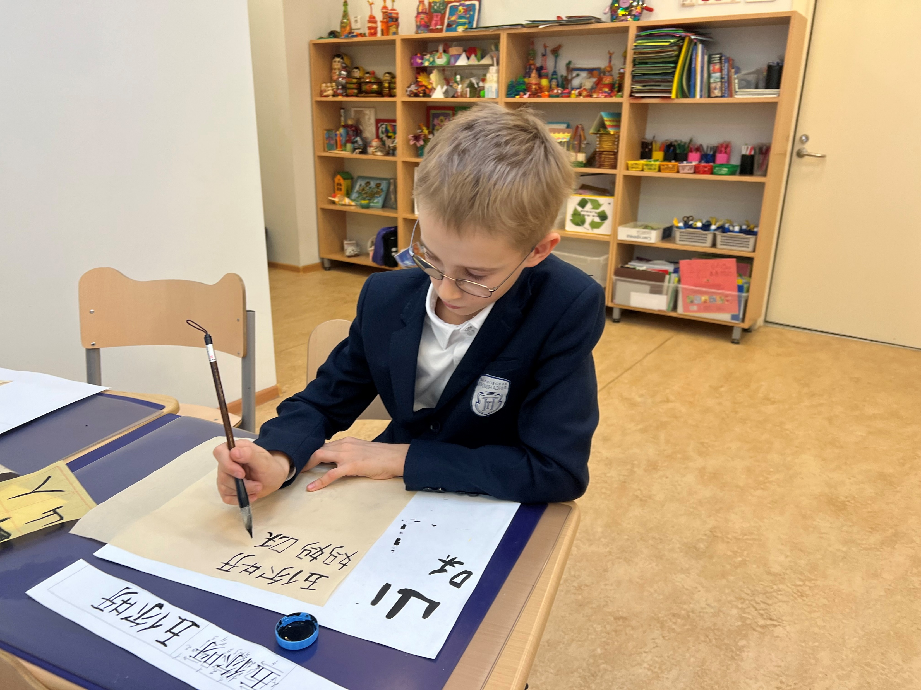
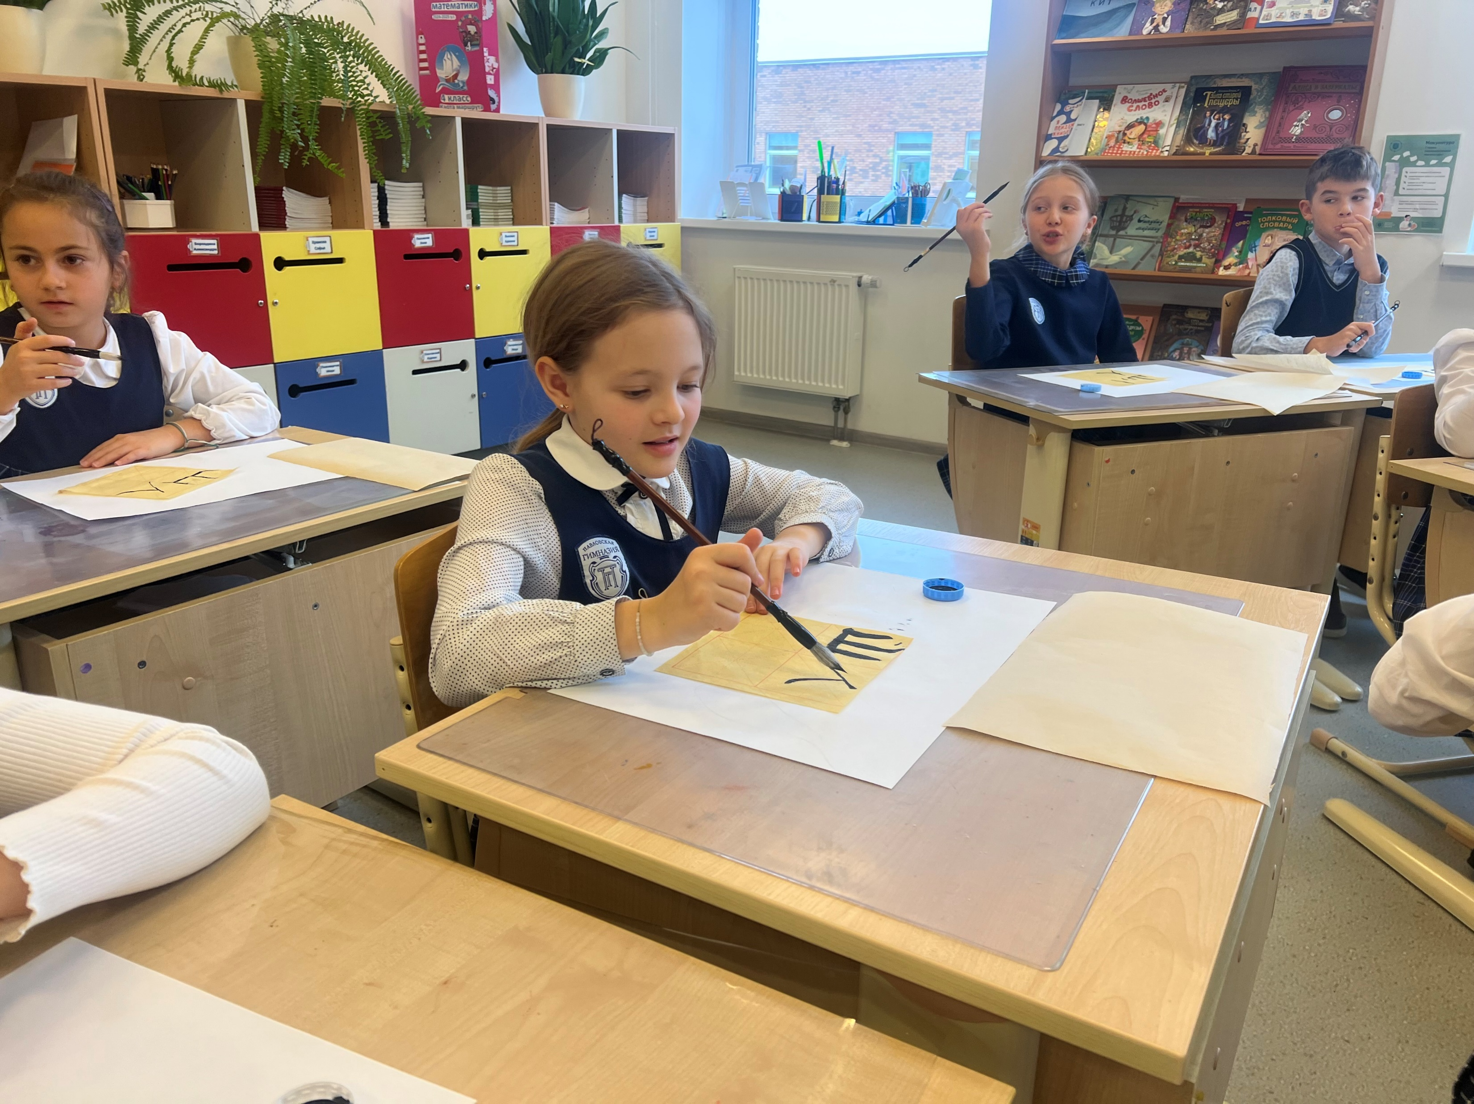
Напиши свое имя
Notes:
Как вам понравилось писать кистями и красками?"«Что было самым интересным или сложным устро наши именайством?»«Что нового вы узнали о средней культуре?»

Slide 21
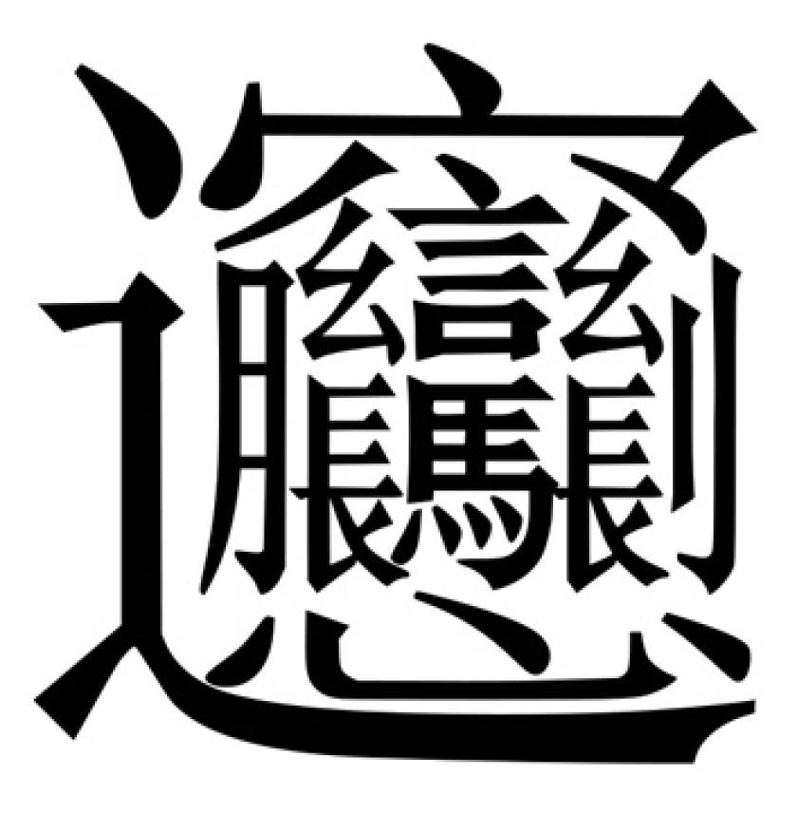
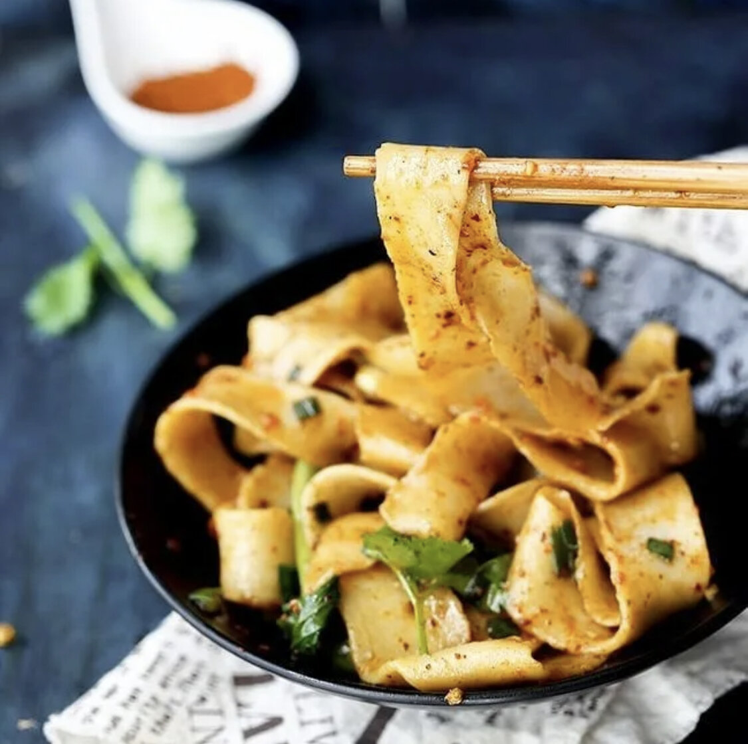
Самый сложный иероглиф
В нем 42 черты. Это иероглиф используется для обозначения особого вида широкой лапши (biang biang mian), которую готовят в провинции Шанси.
Notes:
Это иероглиф используется для обозначения особого вида широкой лапши (biang biang mian), которую готовят в провинции Шанси и которая даже вошла в список ‘восьми необычных чудес Шанси’, составленный с помощью голосования жителей этой провинции. Раньше это блюдо считалось едой
Для китаиста вопрос состоит иначе, так как каждый сложный иероглиф он видит как совокупность определенных уже знакомых элементов, из которых иногда даже можно вывести его значение или звучание (хотя бы примерное). Вот из каких частей состоит иероглиф biang, о котором мы ведём речь: 言 yán ‘речь’; 幺 yāo ‘крошечный’, 马 mǎ ‘лошадь’, 长 xháng ‘длинный’, 月 yuè ‘луна’, 心 xīn ‘сердце’,刂 dāo ‘нож’, 穴 xué ‘пещера’, 辶 (chuò)‘идти’. Попробуйте связать значение этих частей так, что получилось слово «лапша», может у вас получится.бедных деревенских жителей, но из-за уникального иероглифа в названии получила известность и широкое распространение.

Slide 22
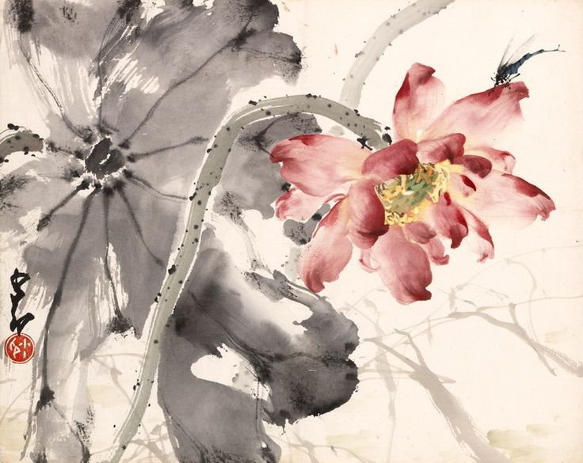
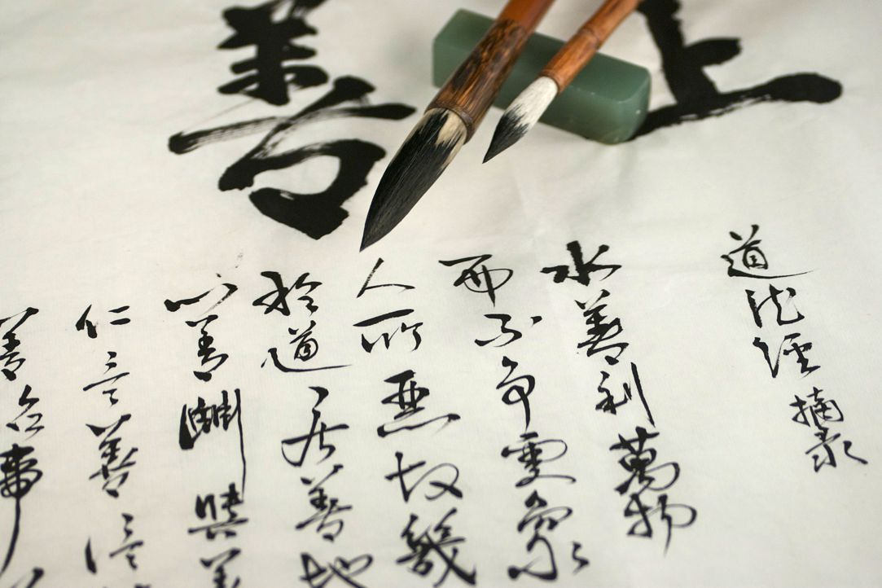
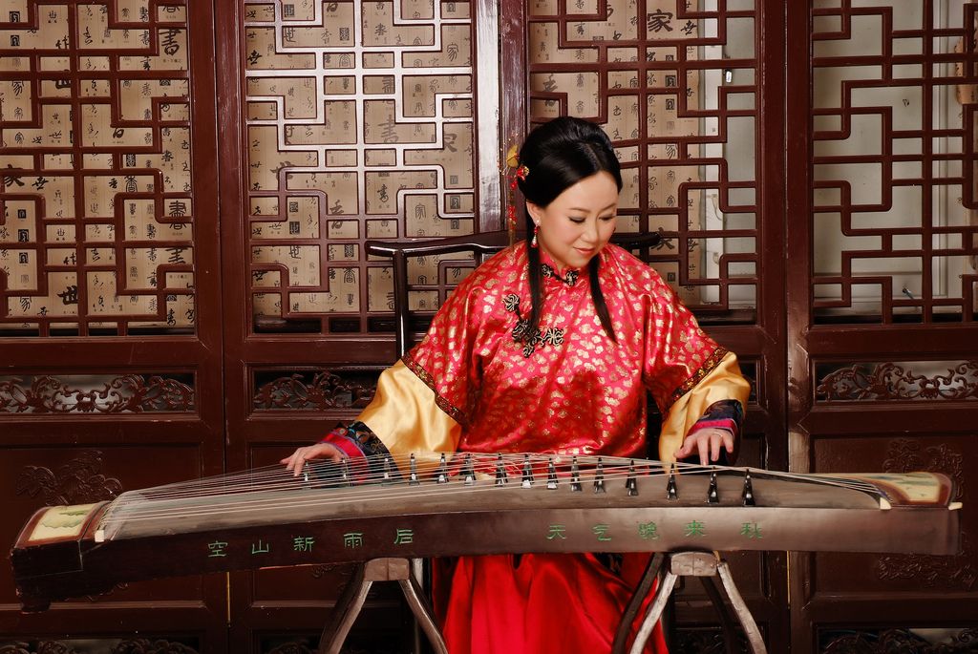
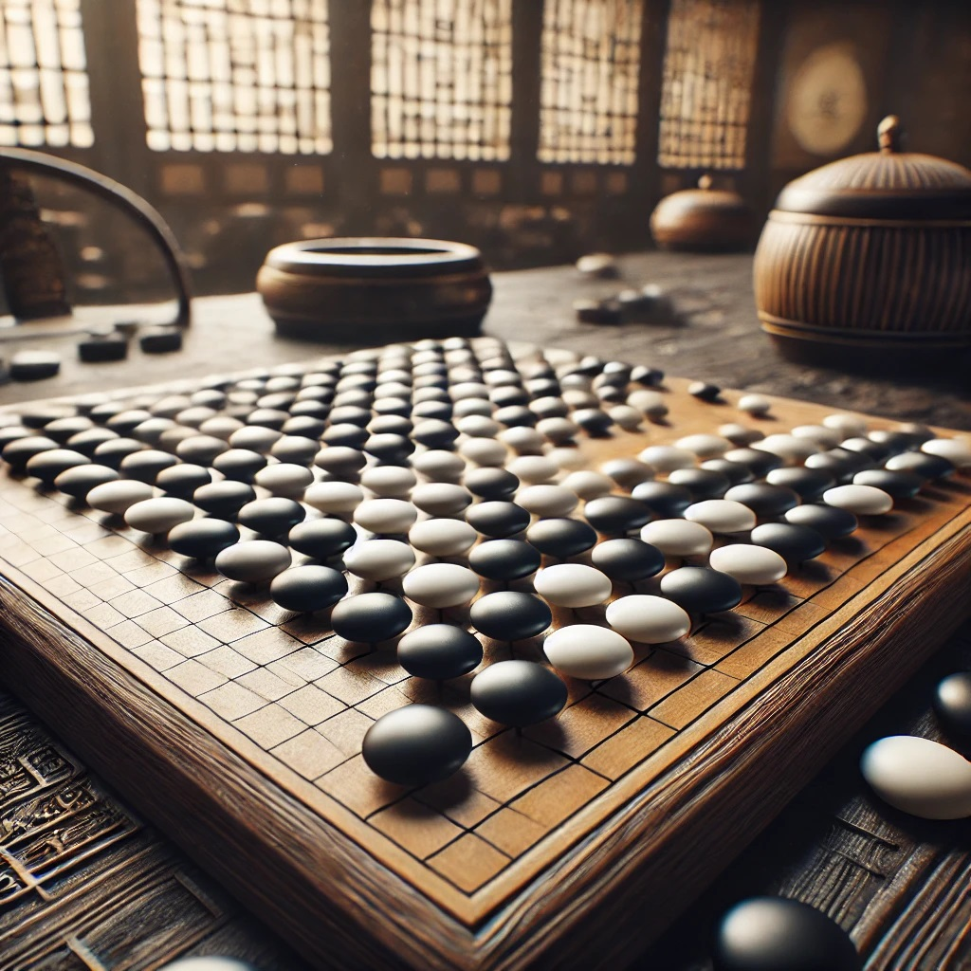
Интересные факты
«В Китае каллиграфия считается одним из четырех основных искусств»
«Каллиграфия помогает развивать внимание и терпение»
Notes:
«В Китае каллиграфия считается одним из четырех основных искусств»
«Каллиграфия помогает развивать внимание и терпение».
Каллиграфия (書法, Шуфа) – иЖивопись (畫, Хуа)– тИгра на гуцине (琴, Цинь)– дреИгра в го (棋, Ци)–

